Slide 1

亚马逊如何通过招商经理的链接注册店铺
详细实操步骤
By 老陈聊跨境

Slide 2
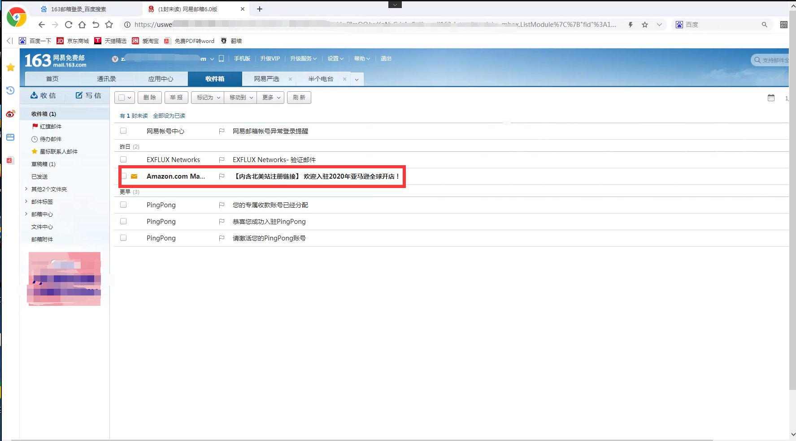
1.打开邮箱，找到招商经理发的注册链接

Slide 3
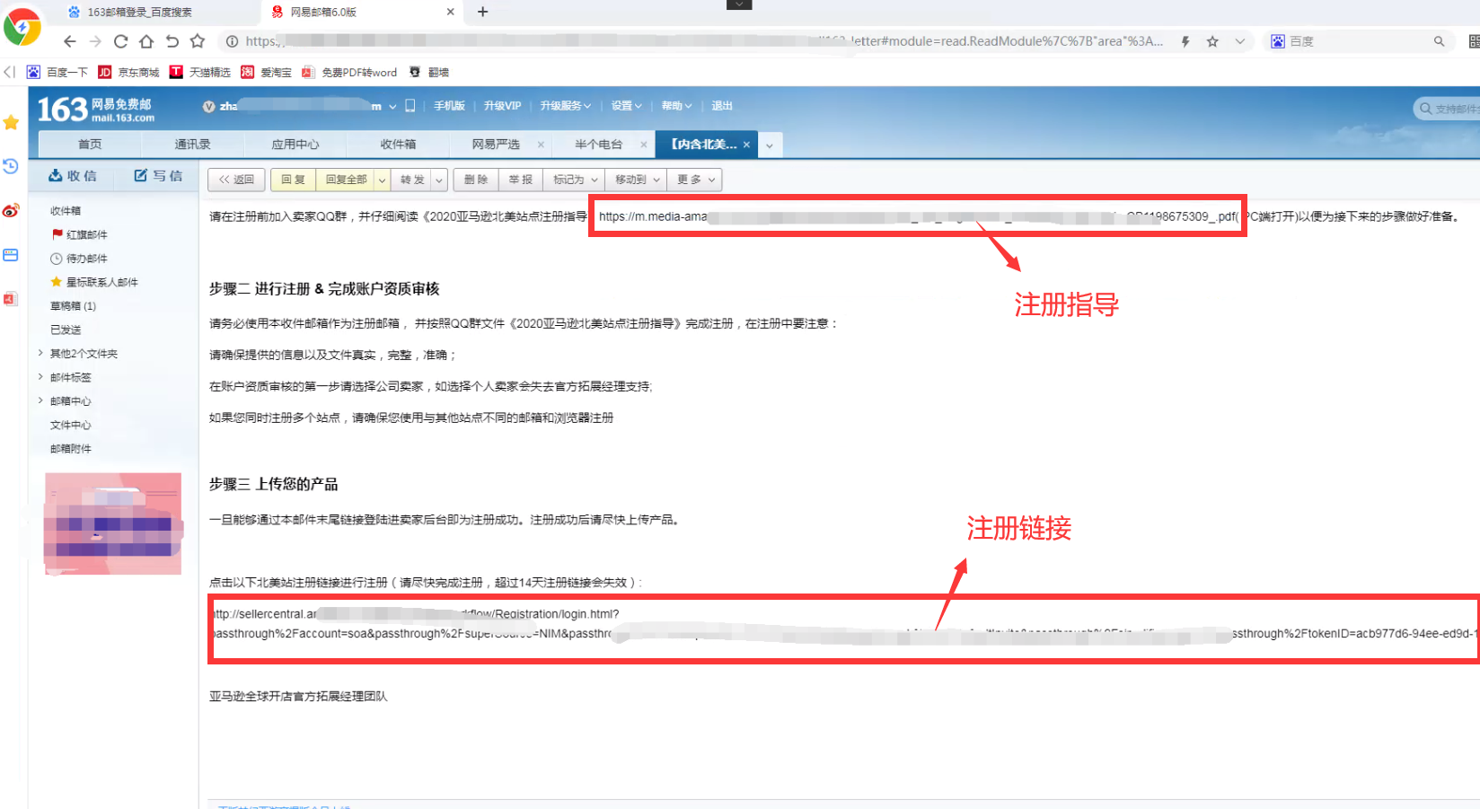
2.进入邮件，打开注册指导和注册链接，注册链接使用谷歌或者火狐浏览器打开

Slide 4
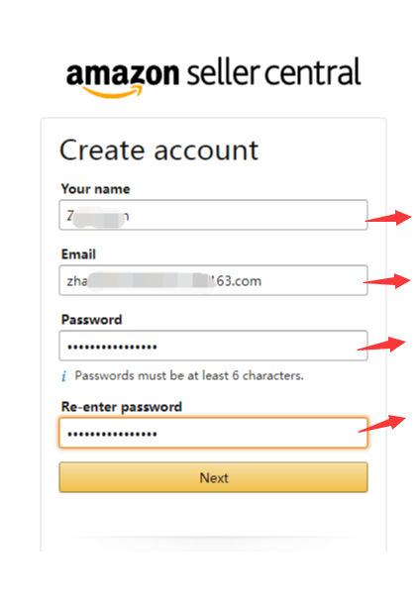
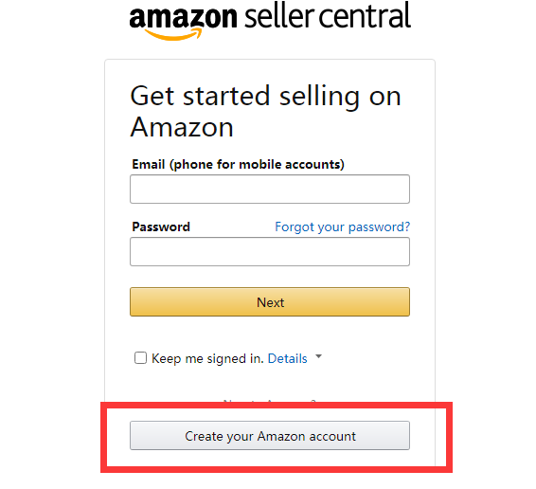
填写法人的名字（拼音）
3.点击注册亚马逊账户，填写信息
提交给招商经理的邮箱
设置你的亚马逊密码

Slide 5
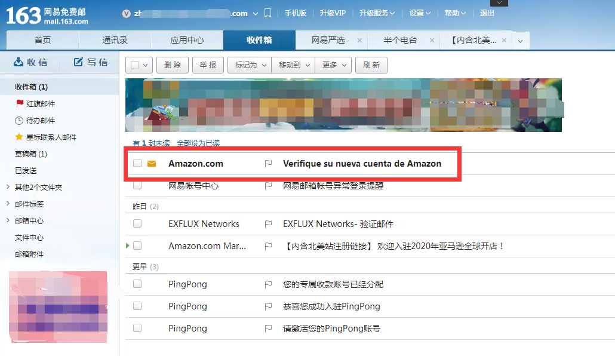
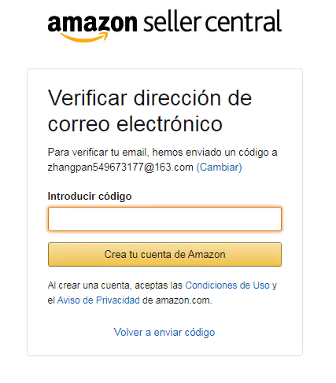
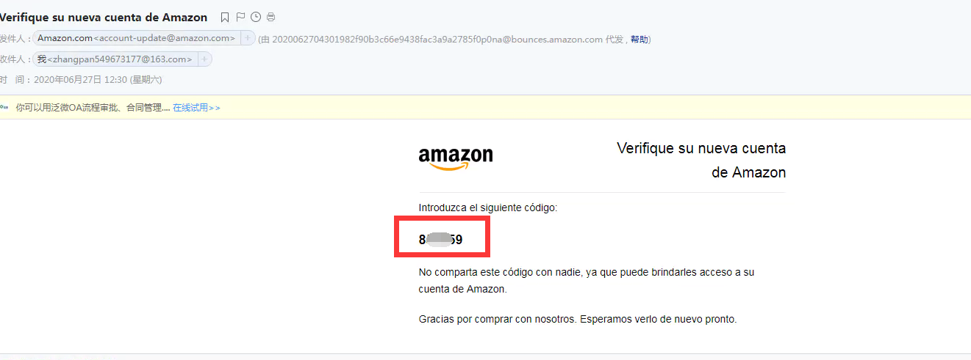
4.查看邮箱收到的验证码，并填写

Slide 6
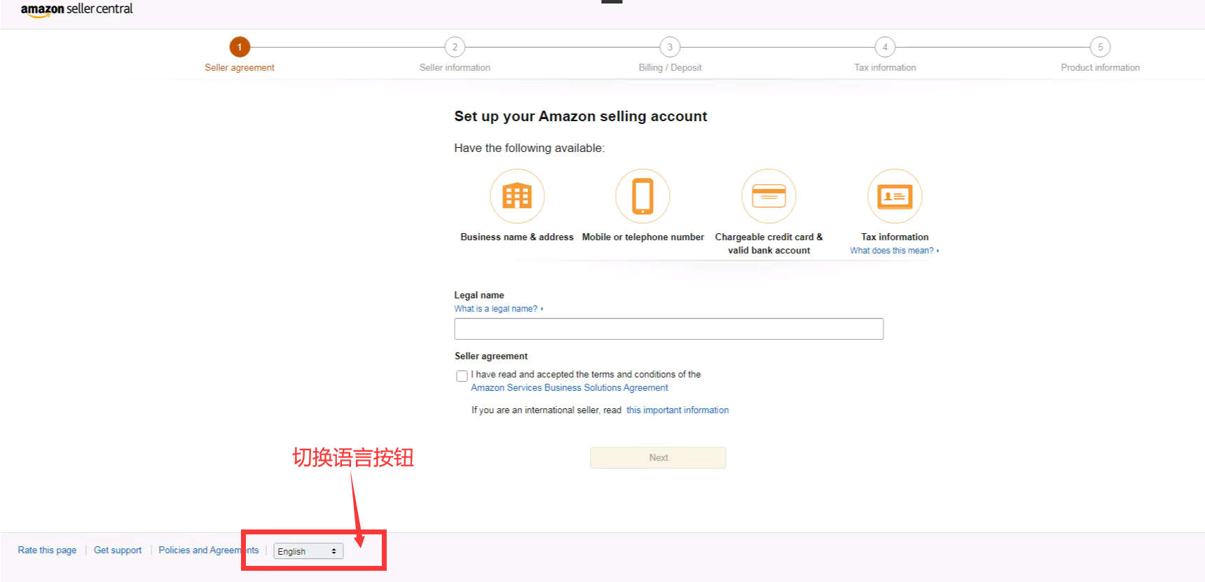
5.将页面切换成中文

Slide 7
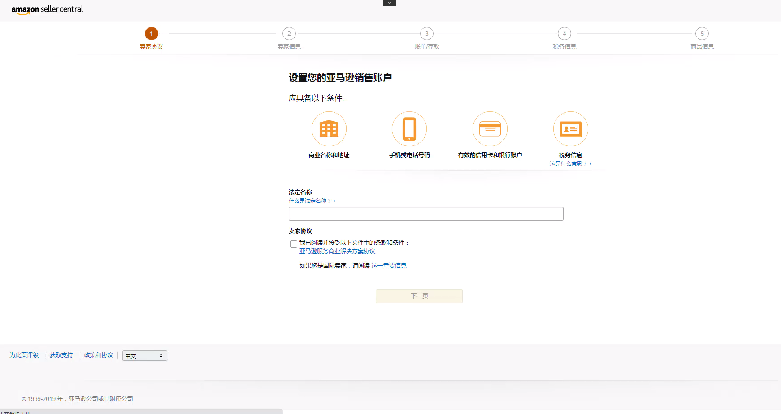
6.切换成中文后，填写公司名称（拼音）

Slide 8
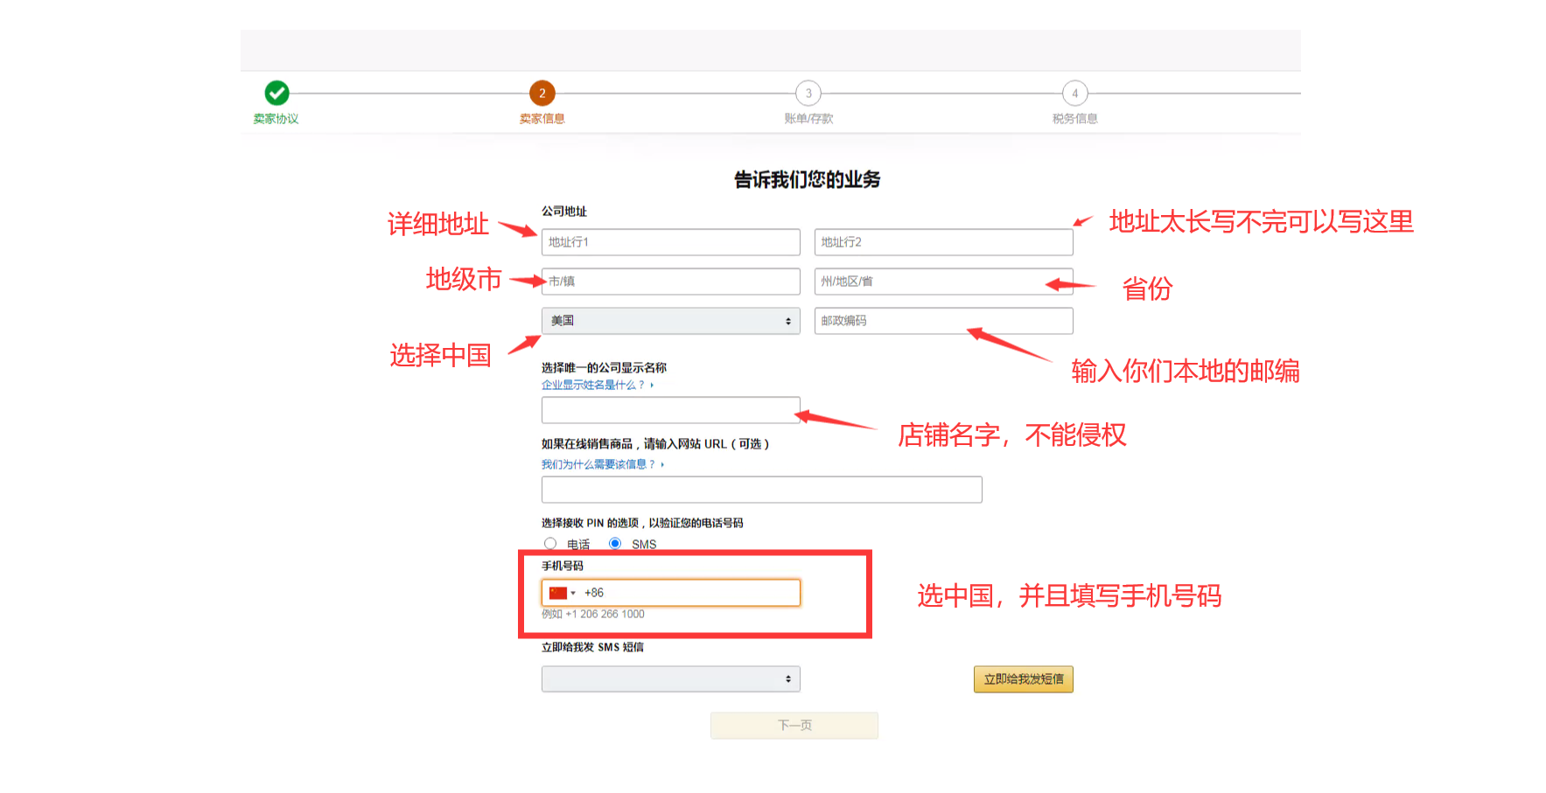
7.按要求填写资料，该地址为实际办公地址

Slide 9
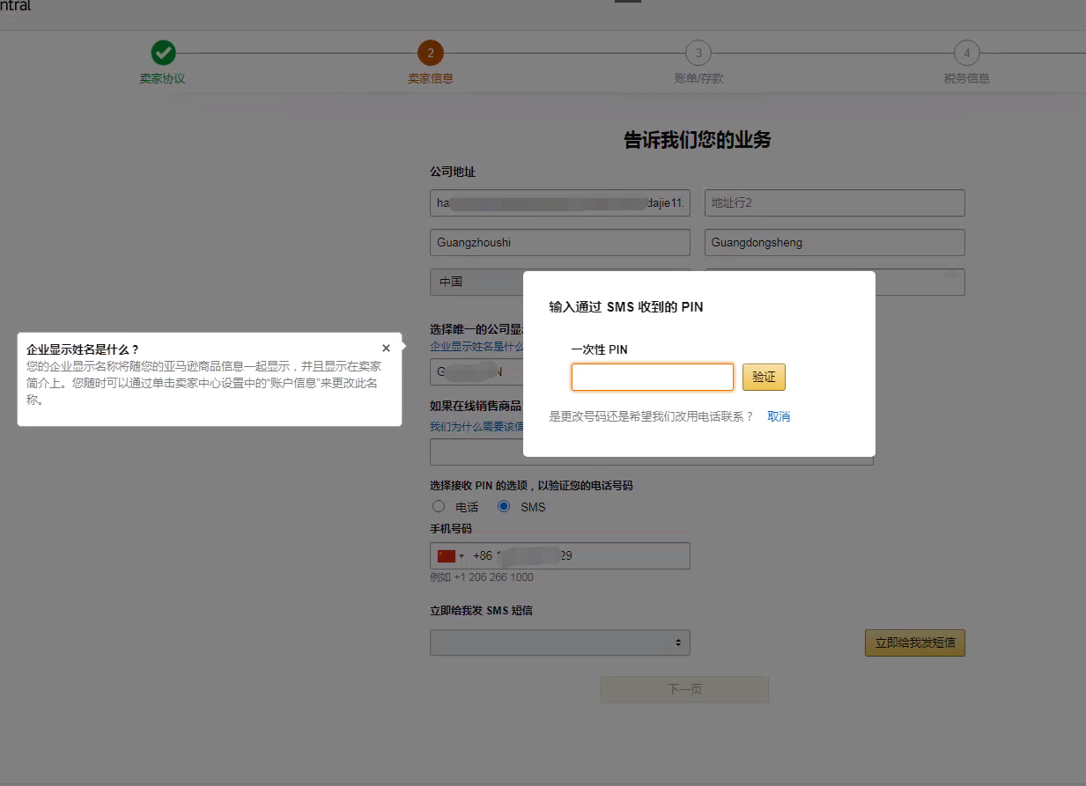
8. 填写手机收到的验证码

Slide 10
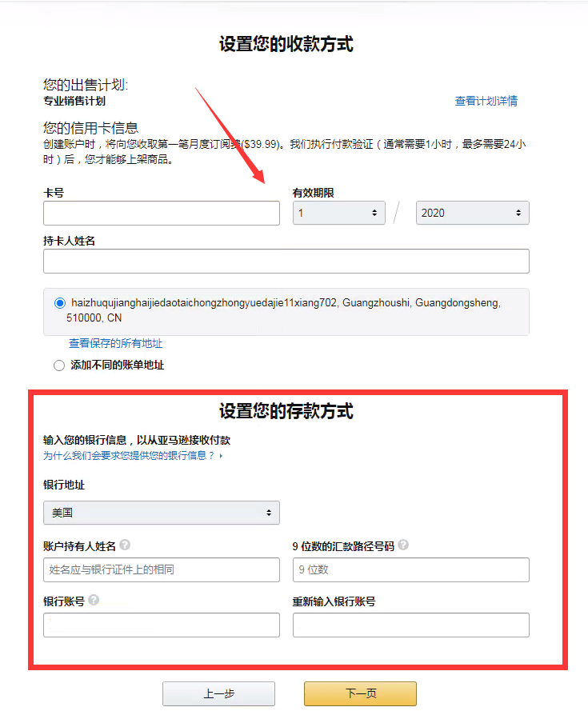
填写信用卡信息，注意卡号、有效期、持卡人姓名等是否正确！
9. 填写收款和存款信息
填写你注册的收款工具生成的收款信息，账户持有人请填写法人！

Slide 11
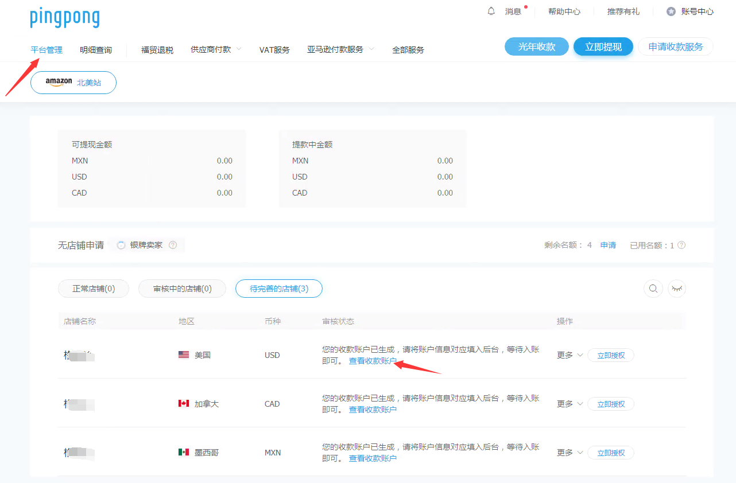
10. 如何获得收款工具的收款信息（以pingpong为例）
进入pingpong后台点平台管理，进入平台管理界面之后，找到自己对应的站点的店铺，点击查看收款账户！

Slide 12
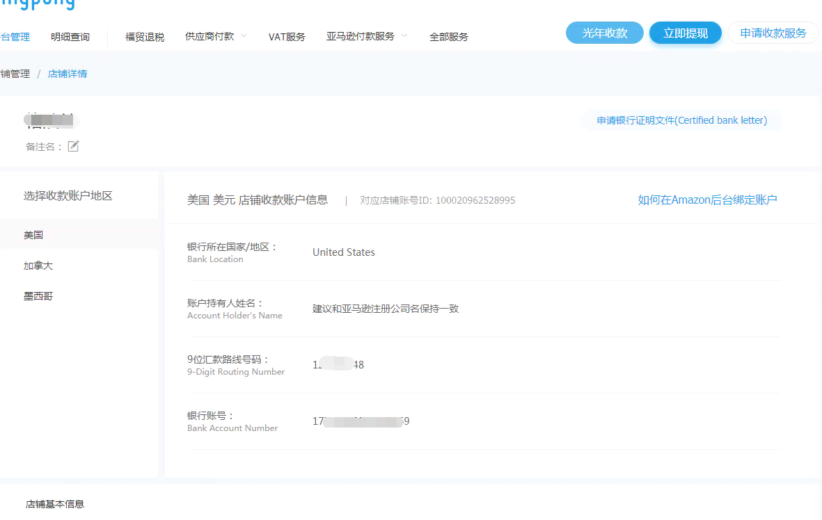
11. 如何获得收款工具的收款信息（以pingpong为例）
复制收款信息到亚马逊注册界面的表格中去。账户持有人请填写法人的名字。哪怕你的pingpong并不是法人的名字注册的也没关系。并不影响收款！

Slide 13
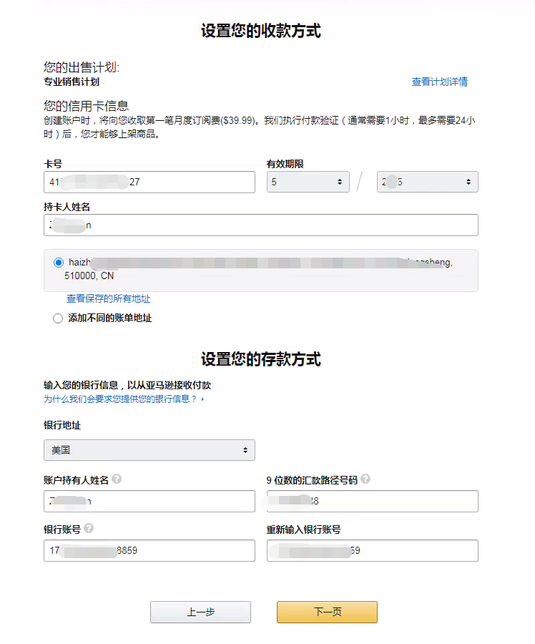
12. 收款和存款方式填写好之后的展示
确认无误后点击下一页

Slide 14
13. 收款和存款方式填写好之后的展示
确认无误后点击下一页

Slide 15
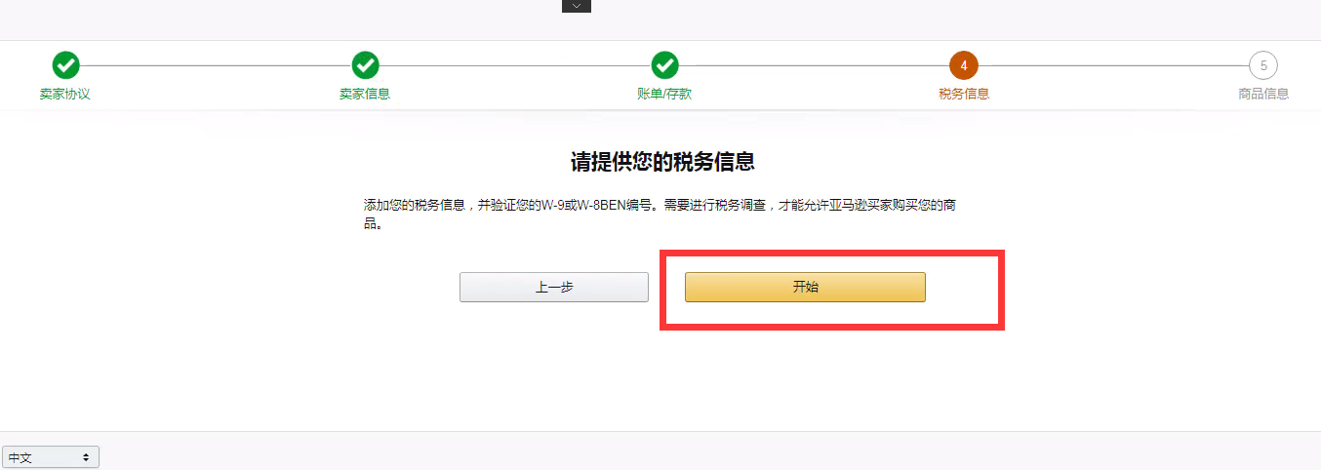
14. 开始税务信息填写
点击开始进行税务信息填写

Slide 16
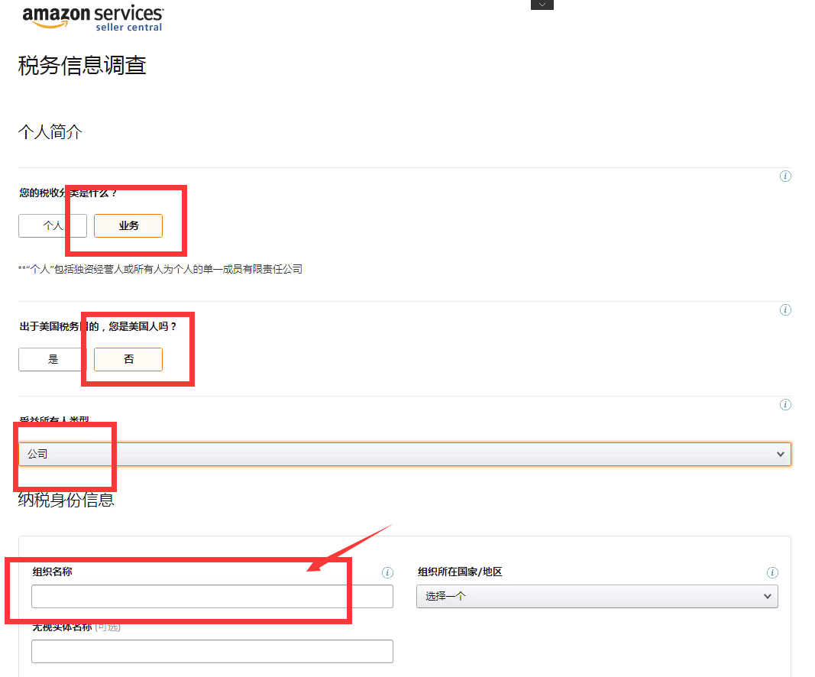
15. 税务信息填写——公司选项
按照图片中红色方框圈中的示例，选择相应的选项

Slide 17
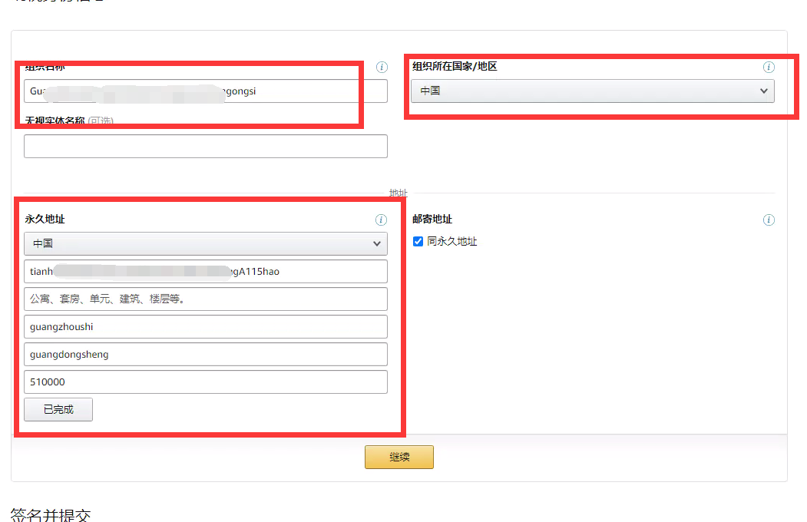
16. 税务信息填写——公司信息填写
填写公司的拼音名称，无需大小写，也无需空格
填写公司的营业执照上的注册地址

Slide 18
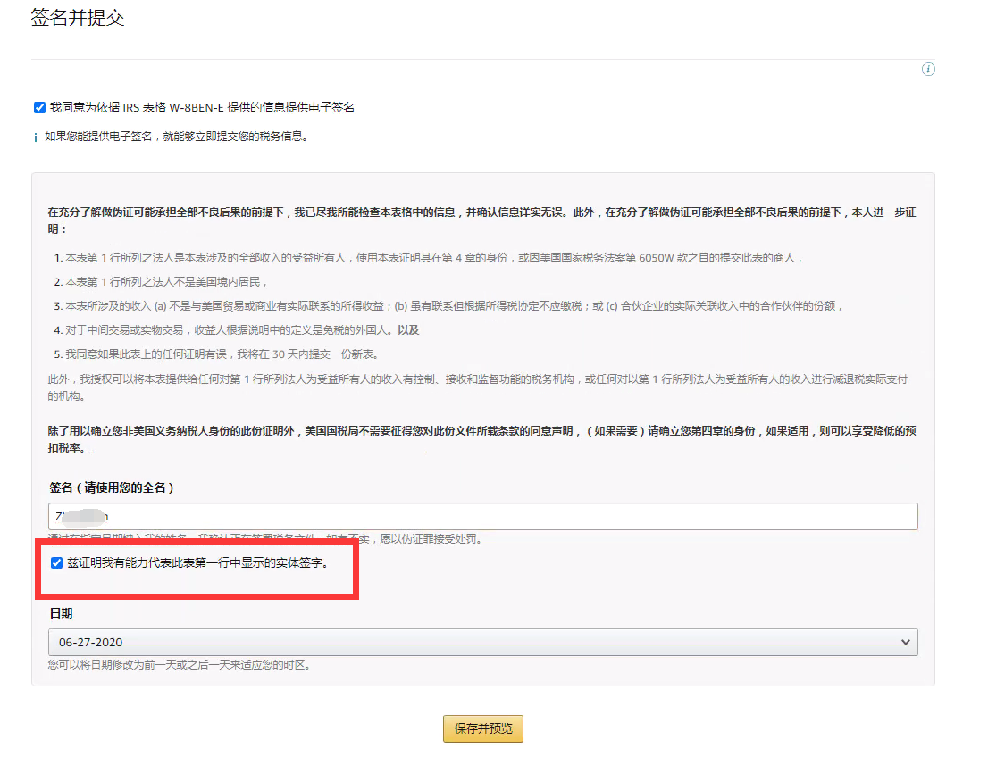
17. 法人签名
填写法人的名字（拼音），确认无误，点击保存并预览

Slide 19
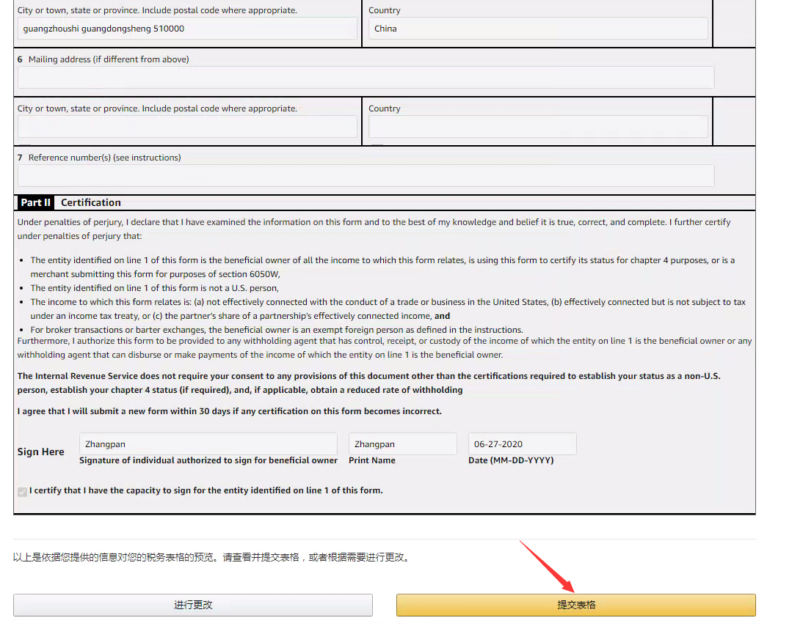
18. 提交表格
确认无误点击提交表格

Slide 20
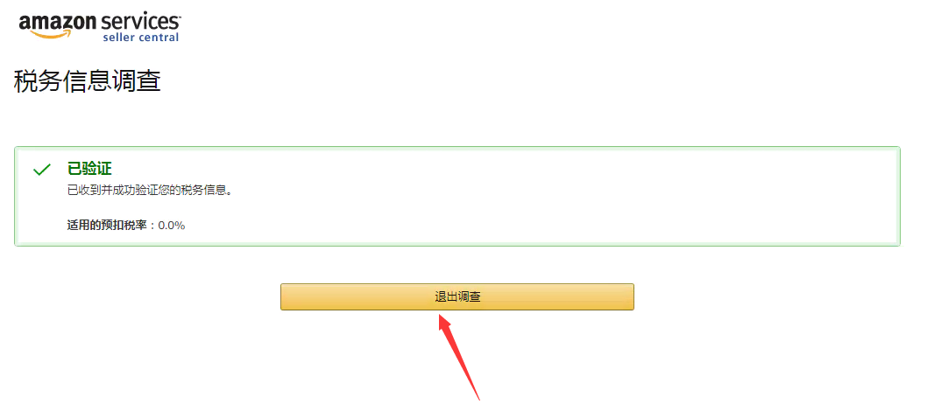
19. 退出税务调查
显示已验证之后，点击退出调查

Slide 21
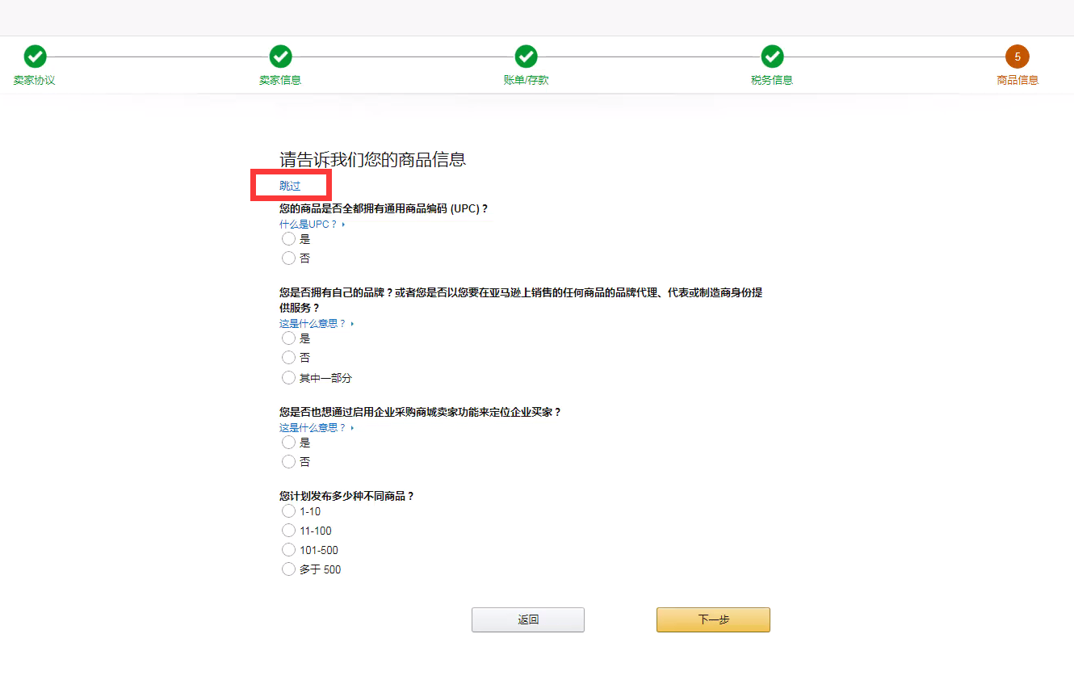
20. 选择跳过商品信息

Slide 22
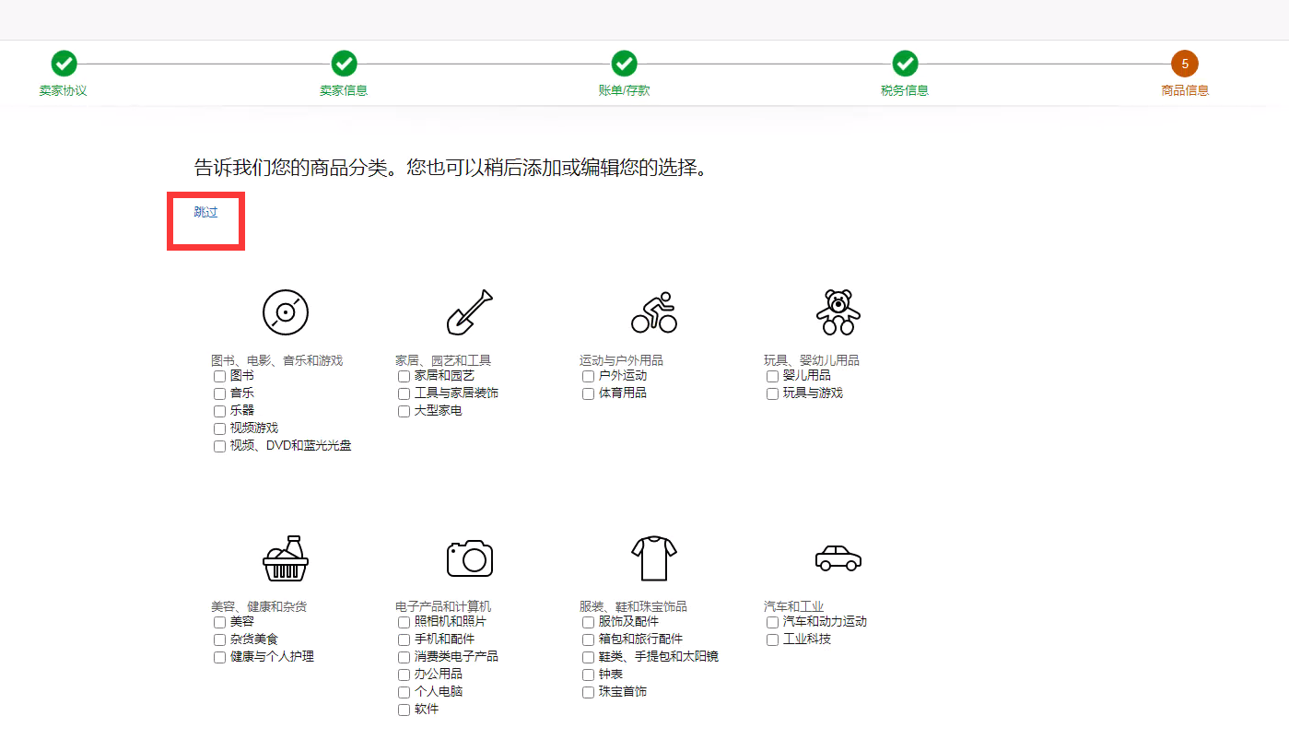
21. 选择跳过商品分类信息

Slide 23
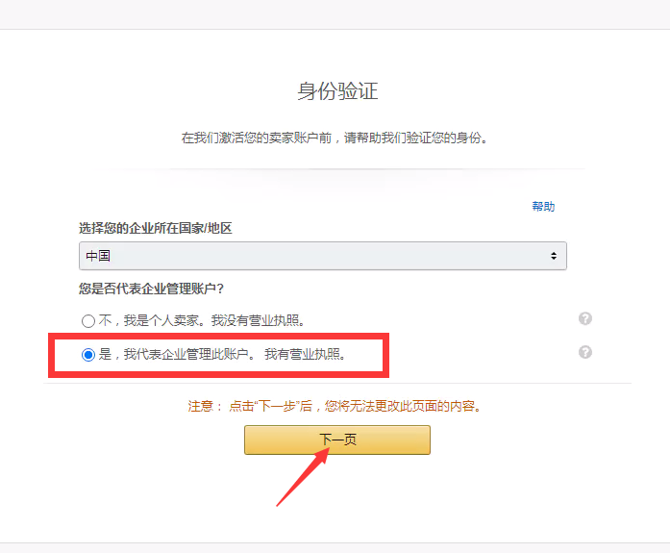
22. 选择企业账户
选择“我代表企业管理此账户。我有营业执照。”
点击下一页

Slide 24
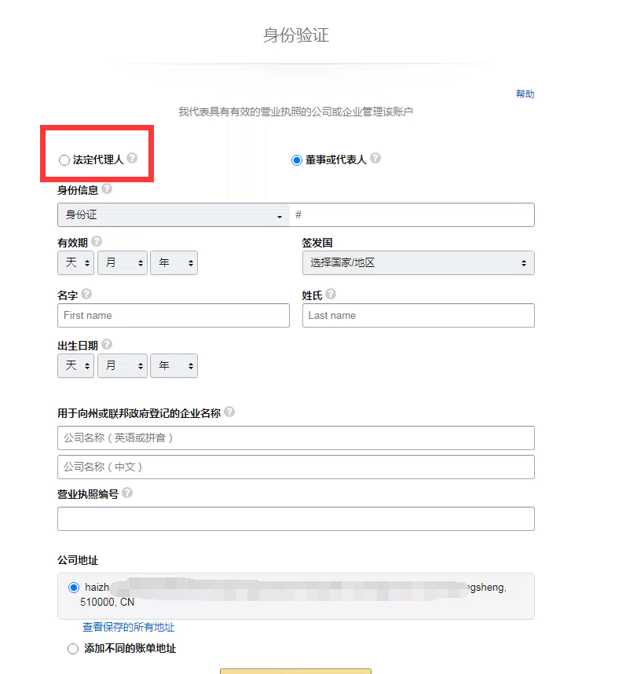
23. 选择法定代理人
选择法定代理人选项卡

Slide 25
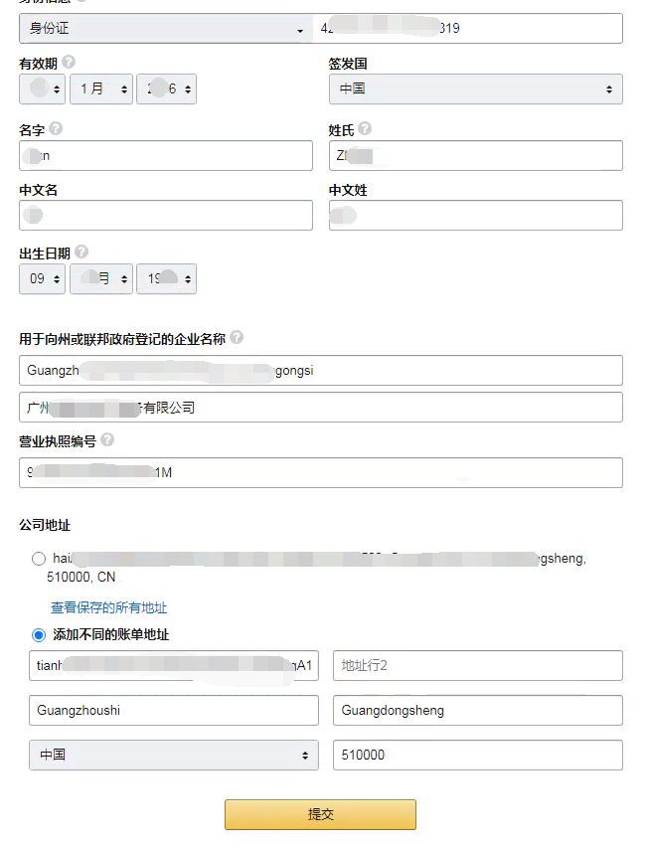
24. 填写法人及公司资料
法人的身份证号码
法人的身份证有效期&签发国家
法人的姓名（拼音），姓在后，名在前
法人的姓名（中文），姓在后，名在前
法人的出生日期，注意格式：日、月、年
公司的名称（拼音）
公司的名称（中文）
公司的营业执照编号（统一社会信用代码）
公司的营业执照地址，如果与办公地址不一致，点击添加新的账单地址，输入公司的营业执照地址就可以！

Slide 26
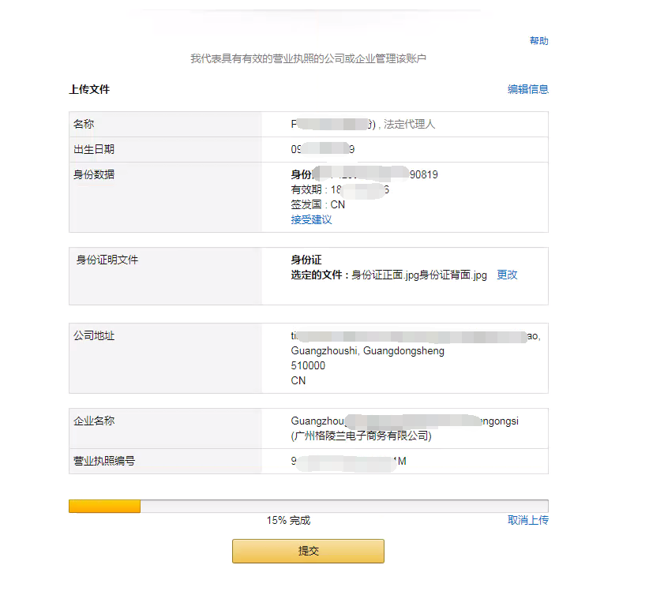
25. 上传身份证及营业执照
上传身份证正面+背面（照片）
上传营业执照（照片）

Slide 27
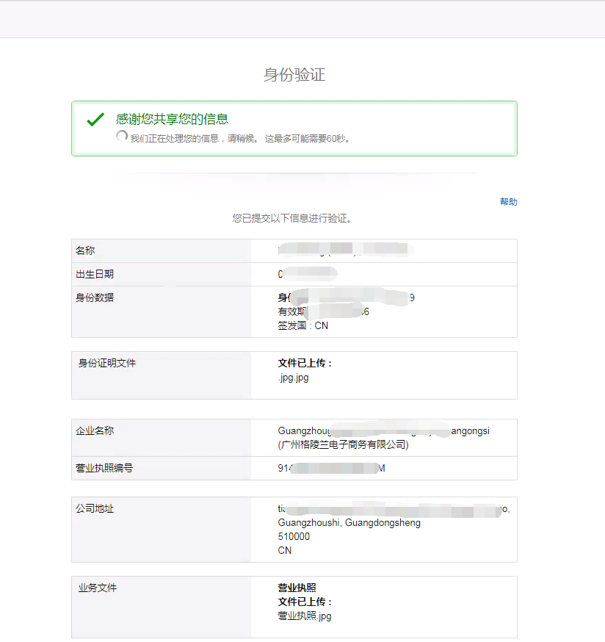
26. 注册完成界面
出现“感谢您共享的信息”之后，证明我们的整个注册流程就完成了，关闭网页，等到亚马逊验证审核就可以！

Slide 28
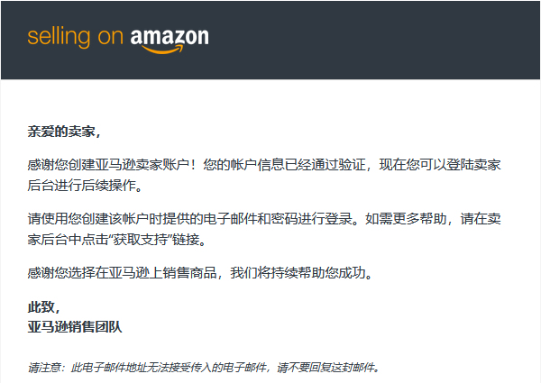
27. 注册成功的邮件
收到这样的邮件，就证明注册成功了！

Slide 29
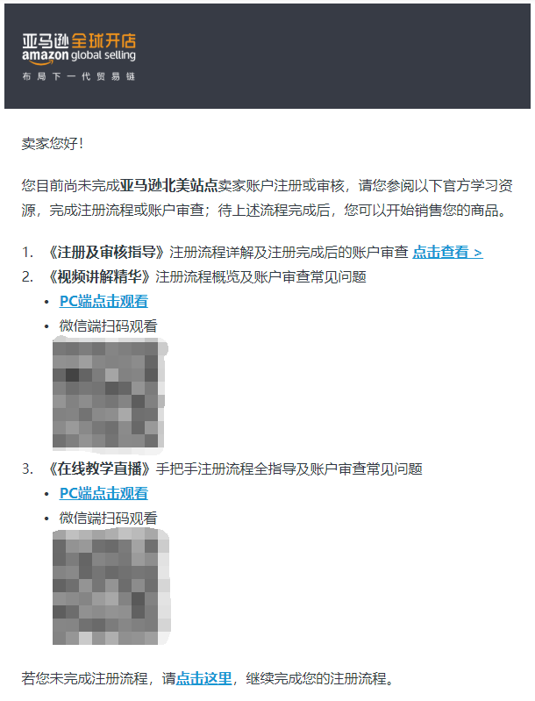
28. 这个邮件不用管它！！！！
如果你点击了继续。会再次注册一个买家账号。当你的买家账号被封之后，你的卖家账户一样被封！！！！

Slide 30
1.注意你的信息是否填写正确。最好是提前把你的信息录入到TXT文档中，并检查是否有错。注册的时候，直接复制粘贴就行。 2.营业执照的编号是填写统一社会性用代码。 3.整个注册过程是不可逆的，填错就只能重新联系招商经理，去要一个新的链接，切记将错就错！ 4.注册过程中出现地址无效，并且无论怎么改都不行，这是亚马逊系统问题。只能重新联系招商经理，去要一个新的链接。
店铺注册注意事项

Slide 31

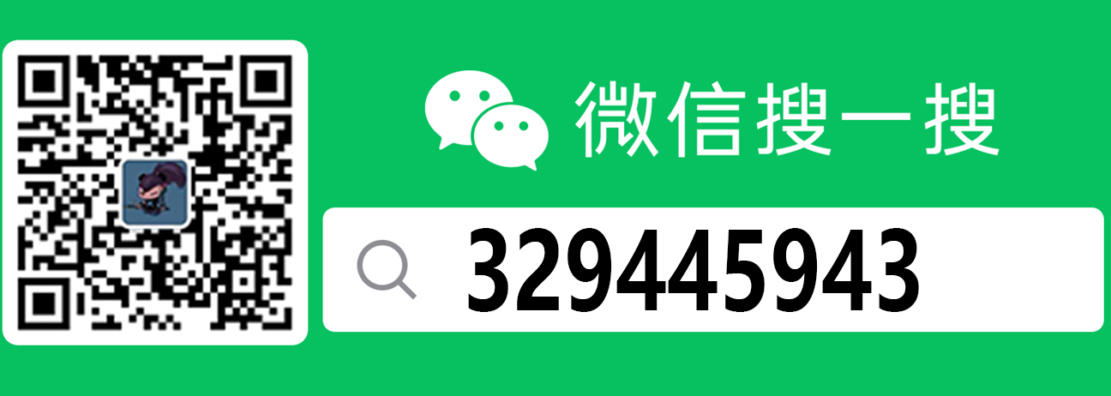
更多干货分享，请关注我的微信主页或者微信！

